Slide 1
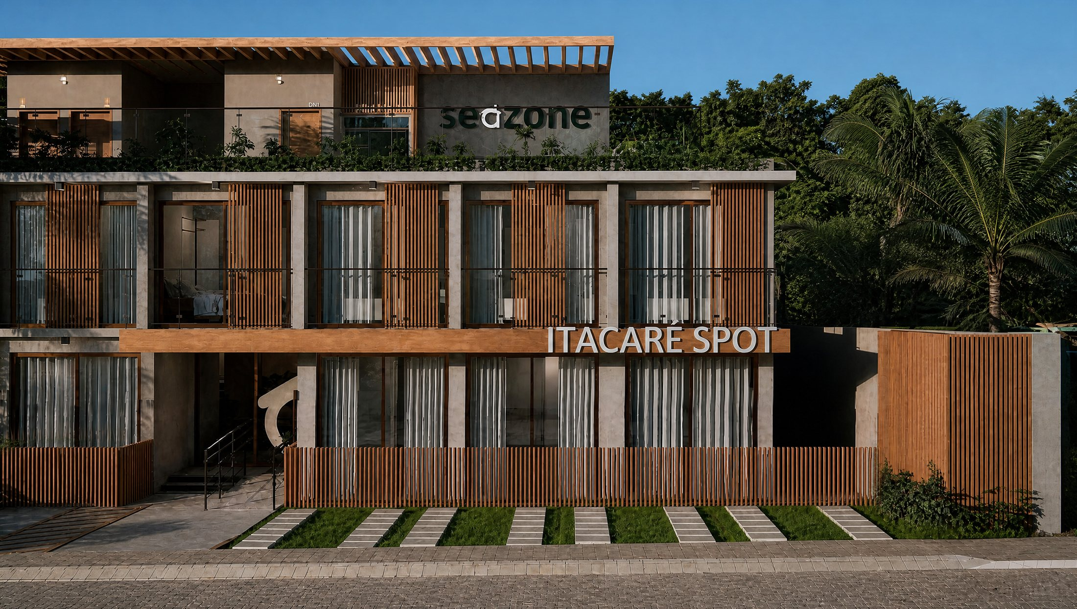

BOOK DE PREMISSAS DE FACHADA E INTERIORES
Itacaré
Spot
Lançamento × Projeto · Fachada · Interiores
Base: imagens de lançamento (jul/2026) · Projeto Legal V01 CMC Arquitetura (elevações 1 a 4) · LOG de considerações de fachada · Conferência de Projetos Executivos (01/09/2026) · Memorial Descritivo · interiores Seazone · Premissas de Projeto
Rua Praia da Concha / Rua Hibisco · Conchas do Mar · Itacaré/BA
DOCUMENTO TÉCNICO INTERNO

Slide 2

CONTEXTUALIZAÇÃO
O objetivo deste material
Consolidar as premissas de fachada e interiores do Itacaré Spot a partir da leitura cruzada entre as imagens de lançamento, o projeto legal da CMC Arquitetura, as indicações de fachada validadas pela diretoria e o projeto de interiores da Seazone: o que a imagem vendeu, o que o projeto traz e o que validar antes da compra.
AO ABRIR ESTE BOOK, OBRAS DEVE CONSEGUIR RESPONDER
O que as imagens de lançamento mostram na fachada?
Quais indicações de fachada a diretoria validou?
1
Leitura da fachada
o que compõe cada volume
Onde o projeto diverge da imagem vendida?
2
Mapa de texturas
fachada · 12 materiais
Como são os brises, o biribá e o pergolado?
3
Vistas especificadas
frontal, esquina e rua
Qual é o conceito de interiores que deve ser seguido?
4
Indicações de fachada
LOG validado pela diretoria
O que não pode ser alterado sem validação?
5
Lançamento × projeto
fachada e interiores
Quais pontos ainda precisam ser validados?
6
Interiores
recepção, rooftop, unidades
7
Briefing de projeto
Regra do material: nenhuma informação foi inventada. Fontes (1.35 - [5624] Itacaré Spot / 02 - Projetos): 08 - Projeto Arquitetônico (imagens 3D, projeto legal, interiores), 09 - Memorial Descritivo, 00 - Premissas de Projeto e Conferência de Projetos Executivos. O executivo ainda não foi emitido. Índices urbanísticos, áreas e custos não fazem parte deste Book.
opções marcadas × projeto
8
Pontos de atenção
travadas · checklist
ITACARÉ SPOT · BOOK DE PREMISSAS DE FACHADA E INTERIORES · 02

Slide 3

01 · FACHADA
Premissas e especificações
Leitura geral · mapa de texturas · vistas com marcação · indicações de fachada validadas
ITACARÉ SPOT · BOOK DE PREMISSAS DE FACHADA E INTERIORES · 03

Slide 4
01 · FACHADA
Leitura geral: o que compõe a fachada
LANÇAMENTO · FACHADA FRONTAL
LEGENDA
1
1
Pergolado do rooftop
madeira sobre toda a extensão (indicação 11)
3
2
2
Letreiro seazone
volume de concreto do rooftop
4
5
3
Guarda-corpo do rooftop
vidro h=1,50 m com floreira (indicações 08/09)
4
Brise ripado vertical
madeira em frente às janelas
6
7
5
Pilares e bordas
cimento queimado off white texturizado
10
8
6
Faixa amadeirada
viga de 30 cm para o nome (indicação 10)
9
7
Letreiro ITACARÉ SPOT
letras brancas sobre a viga
8
Logo-casinha
branca no acesso
A fachada vendida tem dois pavimentos de studios com brises ripados verticais de madeira, pilares e bordas em cimento queimado claro, esquadrias marrons e gardens fechados por ripado biribá. No topo, rooftop com guarda-corpo de vidro, floreira, pergolado de madeira e letreiro seazone; na base, faixa amadeirada com o letreiro ITACARÉ SPOT.
9
Fechamento dos gardens
ripado em madeira biribá (indicação 12)
10
Medidores e lixo
painel PVC ripado carvalho (indicação 02)
ITACARÉ SPOT · BOOK DE PREMISSAS DE FACHADA E INTERIORES · 04

Slide 5
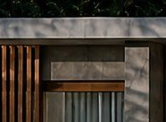
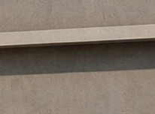
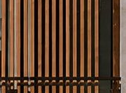
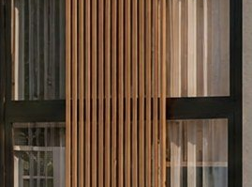
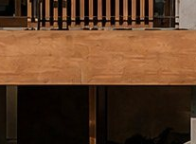
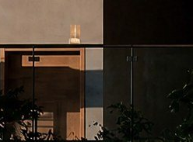
01 · FACHADA · MAPA DE TEXTURAS
Texturas e acabamentos da fachada (1/2)
Amostras extraídas das imagens de lançamento (jul/2026): referência visual, não substitui amostra física. Especificação: LOG de considerações de fachada (validado pela diretoria), Premissas e Memorial.
T01
Cimento queimado off white
T02
Cimento queimado Dia de Chuva
T03
Brise ripado vertical
Aplicação: lajes de borda e pilares.
Aplicação: paredes das unidades e divisas.
Aplicação: frente das janelas das unidades.
Especificação: textura cimento queimado off white, texturizada (LOG fachada · indicação 05).
Especificação: textura cimento queimado Dia de Chuva Suvinil, texturizada (LOG fachada · indicação 06).
Especificação: imagem: ripas verticais de madeira · briefing: PVC, brise na área da condensadora · memorial: madeira ou móveis.
Obra: validado pela diretoria · projeto legal sem legenda de material. A VALIDAR.
Obra: validado pela diretoria: painel-teste antes da compra. DEFINIDO.
Obra: material diverge (conferência D6). CRÍTICO · A VALIDAR.
T04
Esquadrias e metais marrons
T05
Faixa amadeirada + nome
T06
Guarda-corpo do rooftop
Aplicação: janelas, portas e guarda-corpos.
Aplicação: acesso ao empreendimento.
Aplicação: borda do pavimento de lazer.
Especificação: esquadrias e metais na textura marrom (LOG · indicação 13) · briefing: linha 32 cor bronze/marrom.
Especificação: pergolado no acesso com viga de 30 cm para fixar o nome (LOG · indicação 10).
Especificação: guarda-corpo de vidro h=1,50 m (LOG · indicação 08) · briefing: vidro com perfil "U" inox.
Obra: tabela de esquadrias só diz "alumínio": completar linha e cor. A VALIDAR.
Obra: não detalhado no projeto legal. PENDENTE.
Obra: confirmar altura e perfil no executivo. A VALIDAR.
ITACARÉ SPOT · BOOK DE PREMISSAS DE FACHADA E INTERIORES · 05

Slide 6
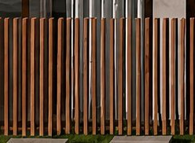
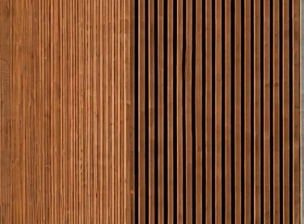
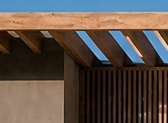


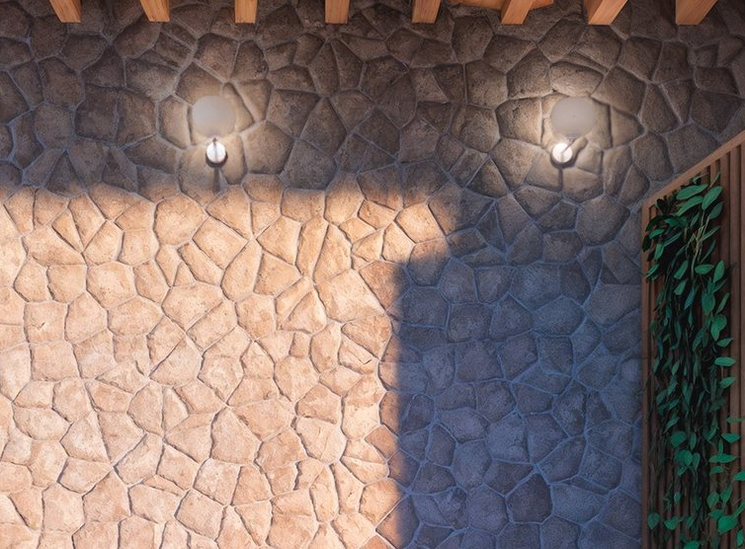
01 · FACHADA · MAPA DE TEXTURAS
Texturas e acabamentos da fachada (2/2)
Amostras extraídas das imagens de lançamento (jul/2026): referência visual, não substitui amostra física. Especificação: LOG de considerações de fachada, Premissas e Memorial.
T07
Fechamento em biribá
T08
Painel PVC ripado carvalho
T09
Pergolado do rooftop
Aplicação: fechamento de todos os gardens.
Aplicação: fechamento dos medidores e do lixo.
Aplicação: extensão do rooftop.
Especificação: fechamento em "biribá" (LOG · indicação 12).
Especificação: painel PVC ripado amadeirado cor carvalho (LOG · indicação 02).
Especificação: pergolado em toda a extensão do rooftop (LOG · indicação 11) · memorial: aço corten ou ripas de madeira.
Obra: definir tratamento e fixação da madeira. A VALIDAR.
Obra: validado pela diretoria. DEFINIDO.
Obra: não está na cobertura aprovada (conferência D11). A VALIDAR.
T10
Letreiro seazone
T11
Letreiro ITACARÉ SPOT
T12
Pedra moledo laguna branca
Aplicação: volume do rooftop.
Aplicação: faixa amadeirada do acesso.
Aplicação: paredes indicadas na fachada e parede do rooftop.
Especificação: letras escuras iluminadas no volume do rooftop (imagem).
Especificação: letras brancas iluminadas (imagem) · memorial: nome na fachada INTERNA.
Especificação: pedra moledo laguna branca (LOG · indicação 14) · rooftop: parede de pedra rústica (imagem).
Obra: sem ponto elétrico e sem detalhe (conferência, elétrico 22). PENDENTE.
Obra: hierarquia a confirmar com a Seazone e sem ponto elétrico. PENDENTE.
Obra: definir paginação e locação das paredes em pedra. A VALIDAR.
ITACARÉ SPOT · BOOK DE PREMISSAS DE FACHADA E INTERIORES · 06

Slide 7
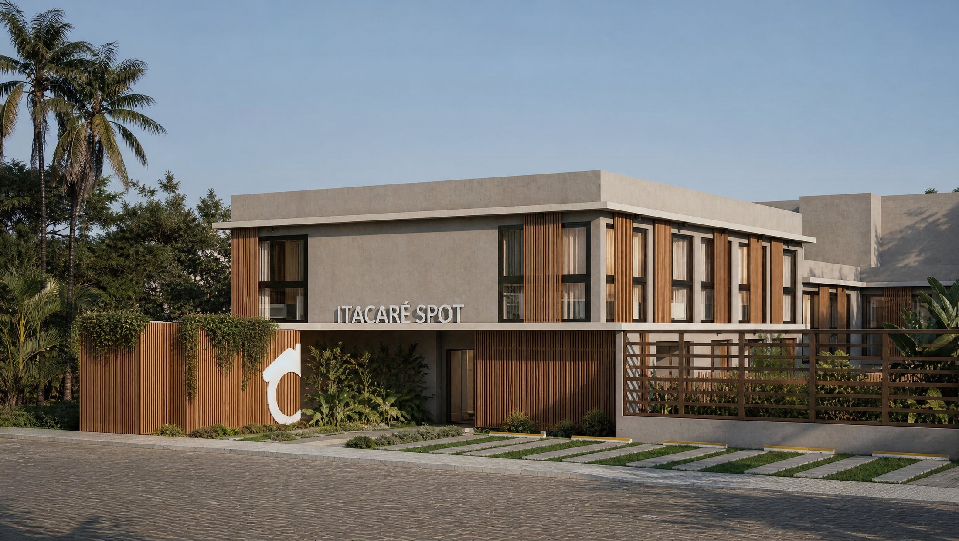
01 · FACHADA · VISTA + ESPECIFICAÇÃO
Esquina e acesso
LANÇAMENTO · ESQUINA
# | Elemento | Especificação | Status
01 | Platibanda | Cimento queimado off white (indicação 05) | A VALIDAR
02 | Brises | Ripado vertical madeira × PVC (briefing) | A VALIDAR
03 | Parede | Cimento queimado Dia de Chuva (indicação 06) | DEFINIDO
04 | Letreiro | ITACARÉ SPOT · sem detalhe | PENDENTE
05 | Ripado | PVC ripado carvalho (indicação 02) | DEFINIDO
06 | Logo-casinha | Branca no acesso · sem detalhe | PENDENTE
07 | Acesso | Ripado madeira + porta de vidro | A VALIDAR
08 | Gradil | Gradil com portão de correr (indicação 15) | A VALIDAR
09 | Vagas | Bloquete + grama (indicação 03) | DEFINIDO
1
3
2
4
5
6
7
8
9
LEITURA
LEITURA DA ESQUINA
A esquina marca o acesso com o volume ripado amadeirado, a logo-casinha e o letreiro ITACARÉ SPOT. O estacionamento recebe gradil com portão de correr e as vagas na via pública são em bloquete de concreto com grama.
ITACARÉ SPOT · BOOK DE PREMISSAS DE FACHADA E INTERIORES · 07

Slide 8
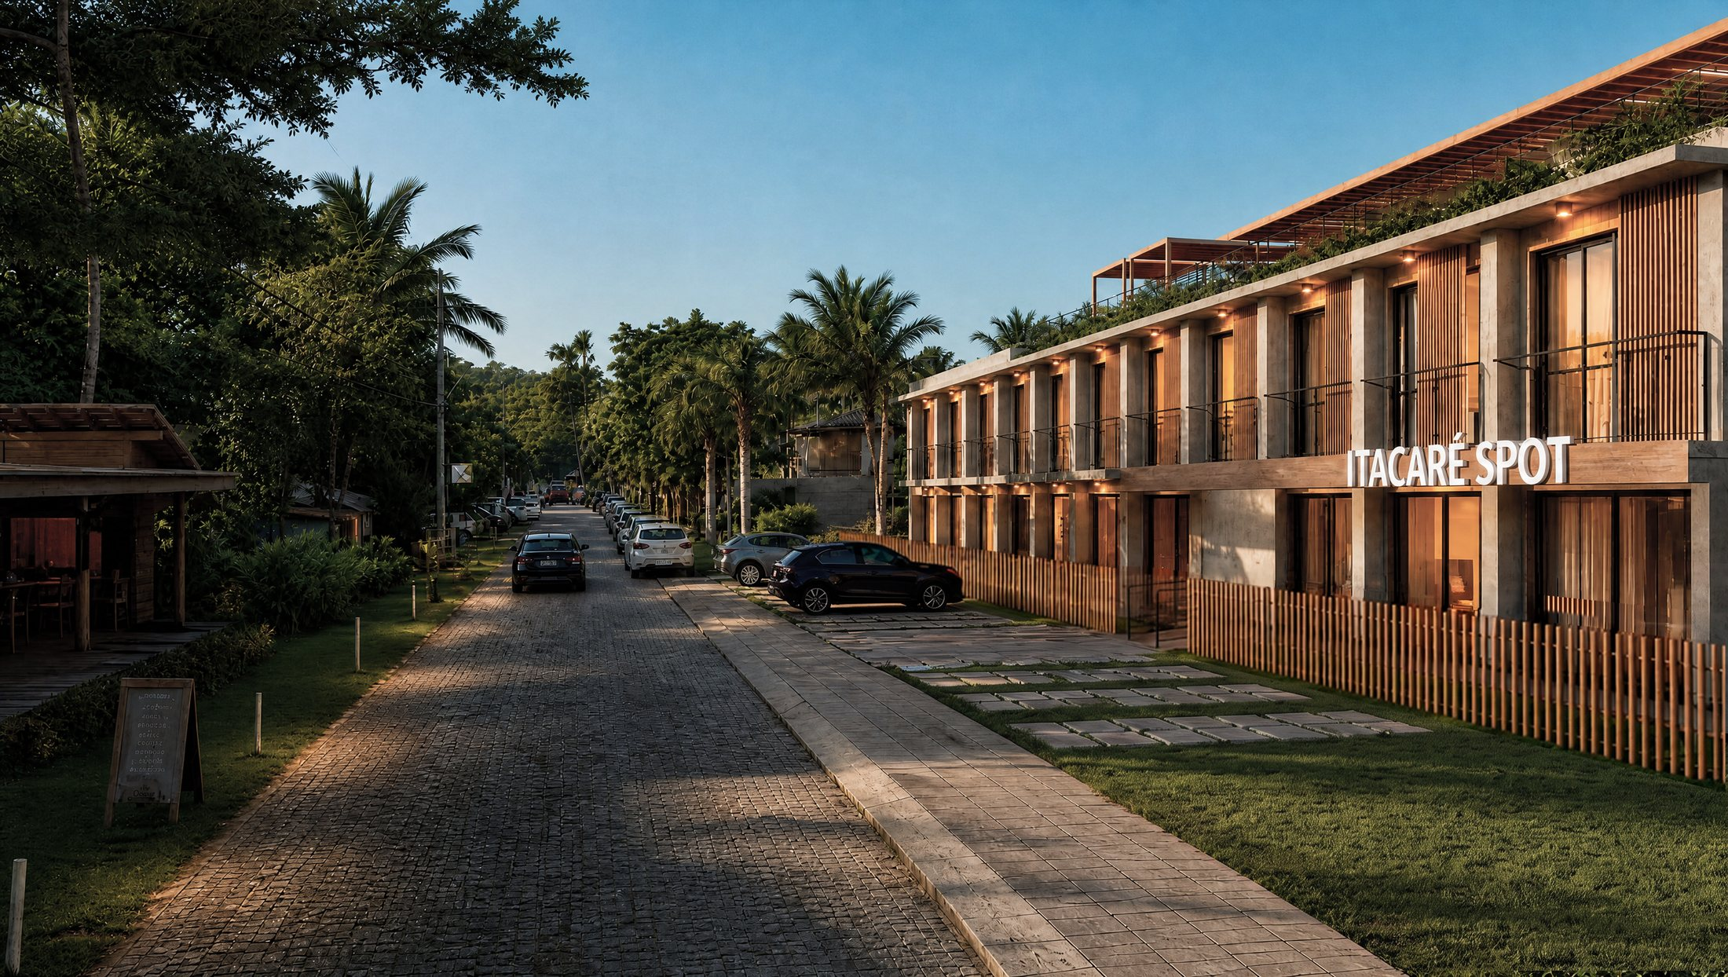
01 · FACHADA · VISTA + ESPECIFICAÇÃO
Fachada da rua e gardens
LANÇAMENTO · RUA
# | Elemento | Especificação | Status
01 | Pergolado | Rooftop em toda a extensão (indicação 11) | A VALIDAR
02 | Brises | Ripado vertical de madeira | A VALIDAR
03 | Guarda-corpo | Metal marrom nas sacadas (indicação 13) | A VALIDAR
04 | Bordas | Cimento queimado off white | A VALIDAR
05 | Fechamento | Biribá nos gardens (indicação 12) | A VALIDAR
06 | Iluminação | Spot em cada módulo · sem ponto no elétrico | PENDENTE
07 | Pisantes | Placas de concreto sobre grama | DEFINIDO
08 | Esquadrias | Marrom · porta de correr + muxarabi (P01) | A VALIDAR
1
2
3
4
8
5
7
6
LEITURA
LEITURA DA FACHADA DA RUA
Cada módulo de sacada tem spot sobre a janela, brise ripado e guarda-corpo marrom; os gardens do térreo ficam atrás do fechamento em biribá. A conferência aponta que nenhum ponto de iluminação de fachada está previsto no elétrico.
ITACARÉ SPOT · BOOK DE PREMISSAS DE FACHADA E INTERIORES · 08

Slide 9
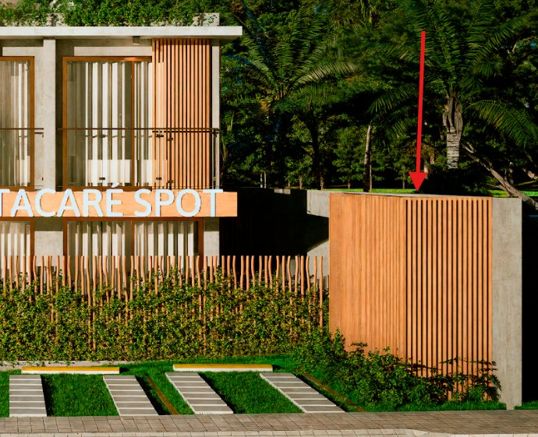
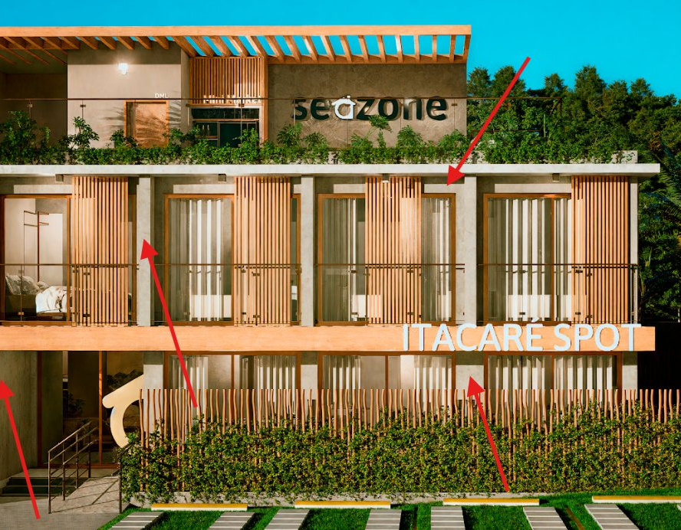
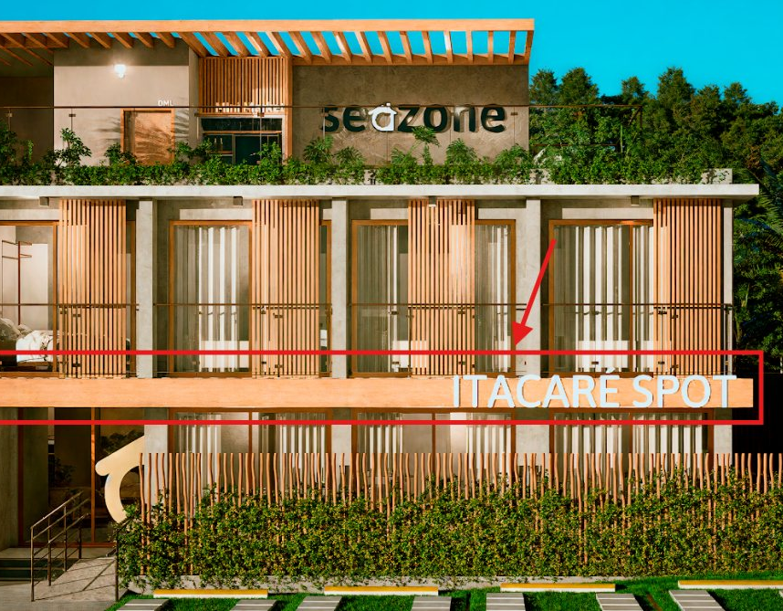
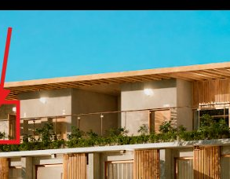
01 · FACHADA · INDICAÇÕES
Indicações de fachada validadas pela diretoria
"[Log Considerações Projeto] - Itacaré Spot", aba LOG CONSIDERAÇÕES FACHADA: 15 indicações marcadas com validação da diretoria.
IND 02
IND 06
IND 10
IND 14
Medidores e lixo
Paredes das unidades
Nome no acesso
Pedra moledo
Fechamento em painel PVC ripado amadeirado cor carvalho.
Textura cimento queimado Dia de Chuva Suvinil; lajes de borda em cimento queimado off white (IND 05).
Pergolado no acesso com viga de 30 cm para fixar o nome do empreendimento.
Paredes indicadas revestidas em pedra moledo laguna branca; esquadrias e metais marrons (IND 13).
ITACARÉ SPOT · BOOK DE PREMISSAS DE FACHADA E INTERIORES · 09

Slide 10
01 · FACHADA · INDICAÇÕES
LOG de fachada: as 15 indicações
Ind. | Descrição (LOG de considerações de fachada) | Situação
01 | Compatibilizar a fachada externa conforme as imagens de lançamento (R02 interno) | VALIDADO
02 | Medidores e lixo com painel PVC ripado amadeirado cor carvalho | VALIDADO
03/04 | Vagas na via pública em bloquete de concreto + grama · estacionamento interno em paver | VALIDADO
05 | Lajes de borda em textura cimento queimado off white | VALIDADO
06 | Paredes das unidades e divisas em cimento queimado Dia de Chuva Suvinil | VALIDADO
07 | Banheiro e DML do rooftop em textura Branco Gatinho Coral | VALIDADO
08 | Guarda-corpo de vidro no rooftop, altura 1,50 m | VALIDADO
09 | Espaço de floreira no rooftop | VALIDADO
10 | Pergolado no acesso com viga de 30 cm para o nome do empreendimento | VALIDADO
11 | Pergolado em toda a extensão do rooftop | VALIDADO
12 | Fechamento de todos os gardens em biribá | VALIDADO
13 | Esquadrias e metais (guarda-corpo) na textura marrom | VALIDADO
14 | Paredes indicadas em pedra moledo laguna branca | VALIDADO
15 | Gradil na área do estacionamento com portão de correr | VALIDADO
ITACARÉ SPOT · BOOK DE PREMISSAS DE FACHADA E INTERIORES · 10

Slide 11
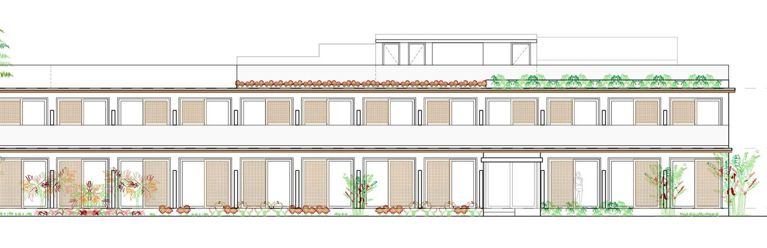
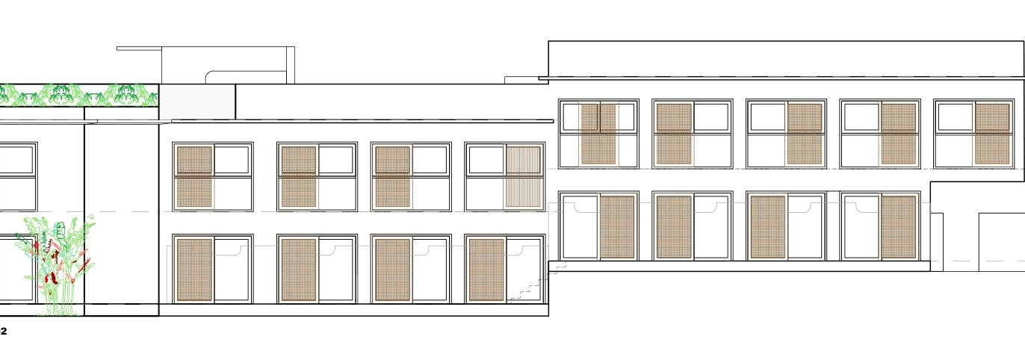
01 · FACHADA · PROJETO
Elevações do projeto legal (PL 05 · V01)
PROJETO LEGAL · ELEVAÇÃO 1
ATENÇÃO
O QUE O PROJETO TRAZ
Elevações 1 a 4 · CMC Arquitetura, set/2025, 1:100, sem legenda de material.
Esquadrias · tabela V05 só com "alumínio": sem linha, cor ou vidro. P01 = porta de correr 2 folhas + 1 muxarabi.
Sem executivo · pasta 07 vazia; executivo previsto para out/2026.
Rooftop · cobertura, pergolado e volume vendidos não estão na cobertura aprovada; ata 31/08/2026: seguir 100% o 3D (D11).
PROJETO LEGAL · ELEVAÇÃO 2
ITACARÉ SPOT · BOOK DE PREMISSAS DE FACHADA E INTERIORES · 11

Slide 12
01 · FACHADA · LANÇAMENTO × PROJETO
Comparativo: fachada
Imagem × LOG de fachada, Projeto Legal V01, Memorial e Conferência. DEFINIDO = convergem · A VALIDAR = divergem · PENDENTE = sem definição.
# | Elemento | Lançamento (imagens jul/2026) | LOG de fachada / Projeto legal / Memorial | Status
01 | Paredes | Cinza claro texturizado | Cimento queimado Dia de Chuva Suvinil (IND 06) | DEFINIDO
02 | Bordas e pilares | Claros | Cimento queimado off white (IND 05) | DEFINIDO
03 | Brises | Ripado vertical de madeira | PVC (briefing) · madeira ou móveis (memorial) · D6 | A VALIDAR
04 | Esquadrias | Marrons | Marrom (IND 13) · linha 32 bronze (briefing) · tabela só "alumínio" | A VALIDAR
05 | Guarda-corpo rooftop | Vidro | Vidro h=1,50 m (IND 08) · perfil "U" inox (briefing) | A VALIDAR
06 | Pergolado rooftop | Madeira em toda a extensão | IND 11 · fora da cobertura aprovada (D11) | A VALIDAR
07 | Pergolado do acesso | Faixa amadeirada com nome | Viga de 30 cm (IND 10) · sem detalhe | PENDENTE
08 | Gardens | Ripado de madeira | Biribá (IND 12) | DEFINIDO
09 | Medidores e lixo | Ripado amadeirado | PVC ripado carvalho (IND 02) | DEFINIDO
10 | Pedra | Parede de pedra no rooftop | Pedra moledo laguna branca (IND 14) | A VALIDAR
11 | Letreiros | ITACARÉ SPOT e seazone iluminados | Nome na fachada interna (memorial) · sem ponto | PENDENTE
12 | Iluminação | Spot em cada módulo | Nenhum ponto externo no elétrico | PENDENTE
13 | Piscina | Revestimento azul escuro | Esverdeado 20×20 Barlavento Sea (premissa) · D9 | A VALIDAR
14 | Estacionamento | Pisantes e grama | Bloquete + grama e paver (IND 03/04) · gradil (IND 15) | DEFINIDO
ITACARÉ SPOT · BOOK DE PREMISSAS DE FACHADA E INTERIORES · 12

Slide 13
02 · INTERIORES
Premissas de interiores
Recepção · rooftop e piscina · mini market · unidades
ITACARÉ SPOT · BOOK DE PREMISSAS DE FACHADA E INTERIORES · 13

Slide 14
02 · INTERIORES
Conceito Seazone × situação do projeto
Imagens de interiores Seazone × Conferência de Projetos Executivos (aba Interiores, 01/09/2026) e LOG de considerações.
Ambiente | Conceito Seazone (seguir) | Situação registrada | Status
Recepção | Painel de madeira com fitas de LED, treliça de bambu com vegetação e logo neon, poltronas creme, pendentes de fibra | Poltrona balanço na premissa × poltronas de piso na imagem | A VALIDAR
Rooftop | Pergolado de madeira, parede de pedra com logo seazone, piscina, mini market, banco com floreira | Volume e pergolado fora da cobertura aprovada (D11) | A VALIDAR
Mini market | Letreiro, vending machine, adega embutida com LED | Sem pontos elétricos; forro da premissa desatualizado | PENDENTE
Unidades | MDF carvalho Treviso e Desert, palhinha, cimento queimado claro, granito pitaya | Tipologias B e I atualizadas em jul/2026 | DEFINIDO
Executivo | Contratar escritório especializado | Ata 31/08/2026: arquiteta não faz interiores | PENDENTE
ATENÇÃO
REGRA PARA A OBRA
Não há executivo de interiores. Vale o conceito das imagens de venda (10 - Projeto de Interiores / 02 - Imagens) e do moodboard V02; logos iluminados, fitas de LED e pontos do mini market precisam entrar no elétrico antes do fechamento.
ITACARÉ SPOT · BOOK DE PREMISSAS DE FACHADA E INTERIORES · 14

Slide 15
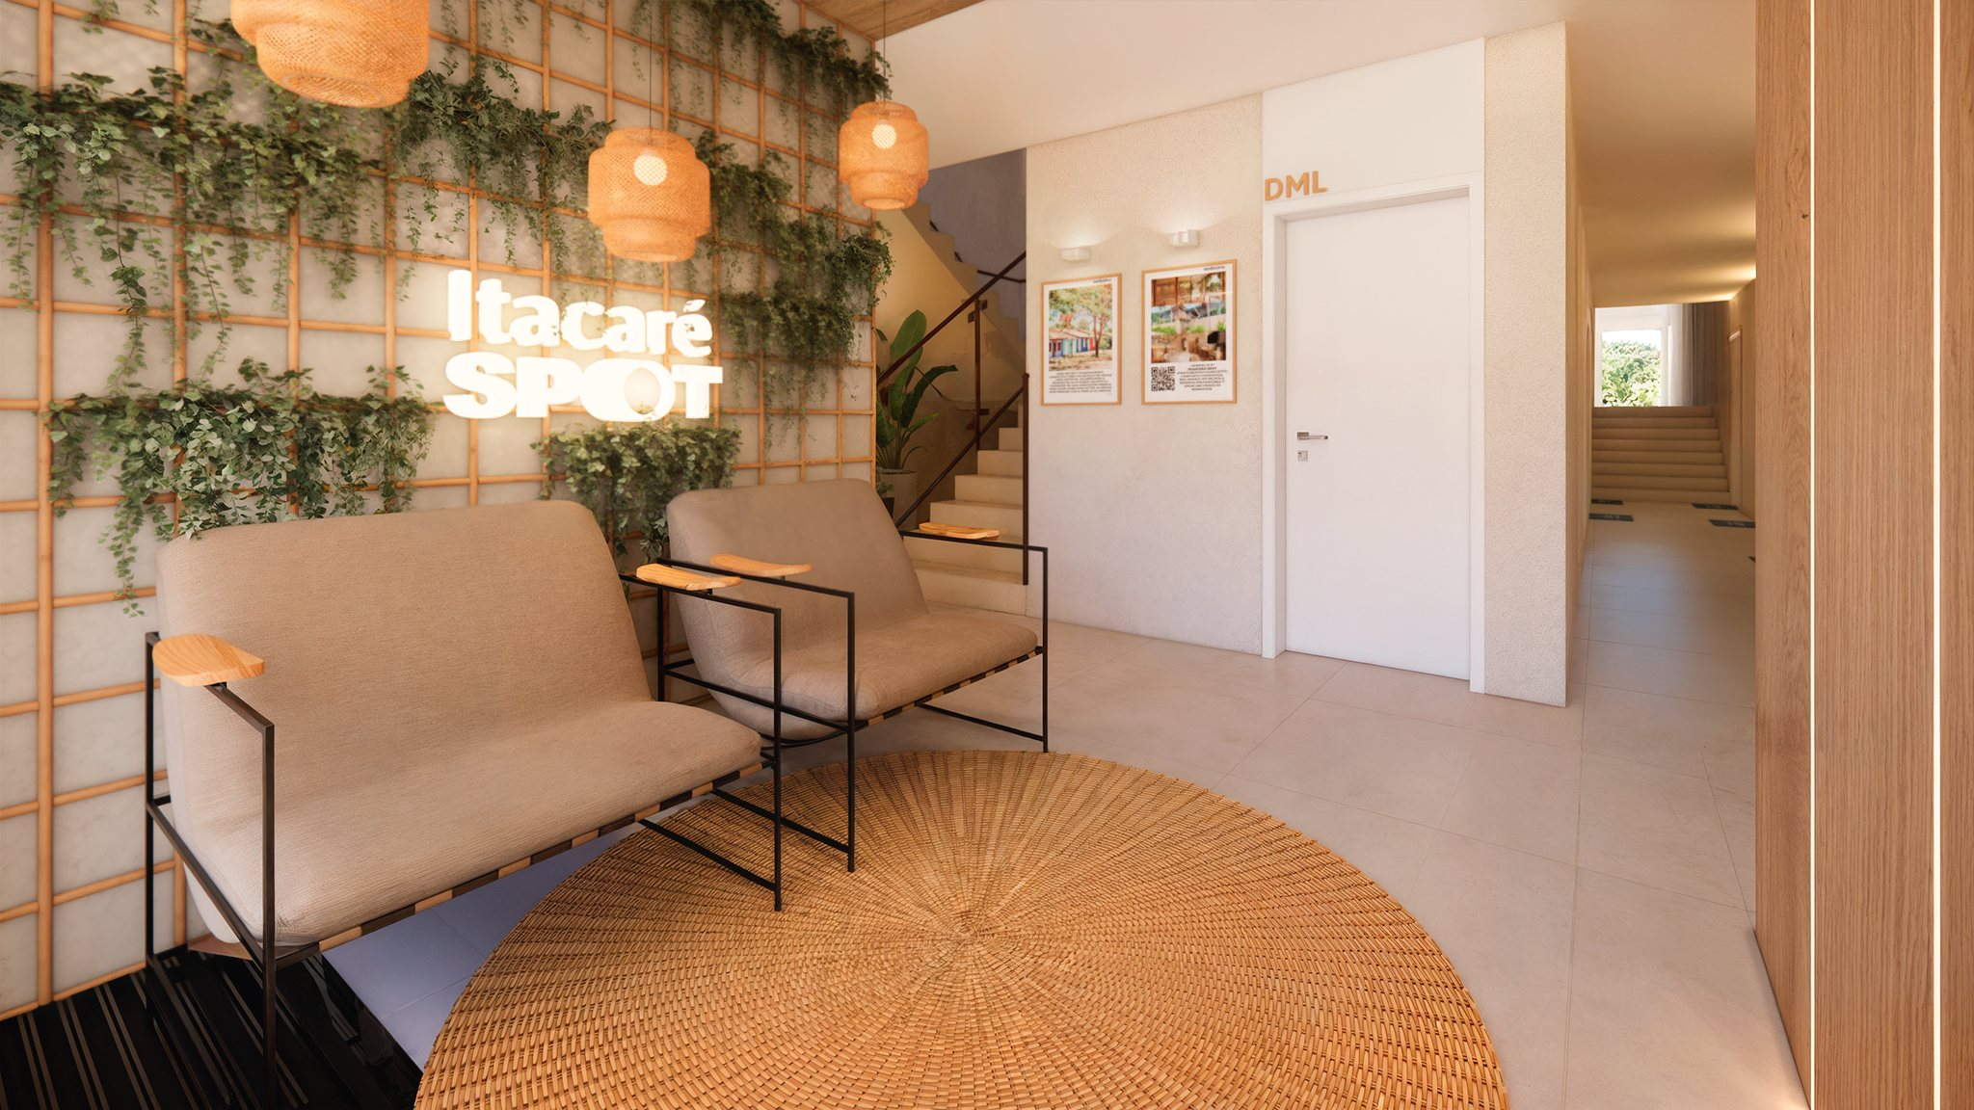
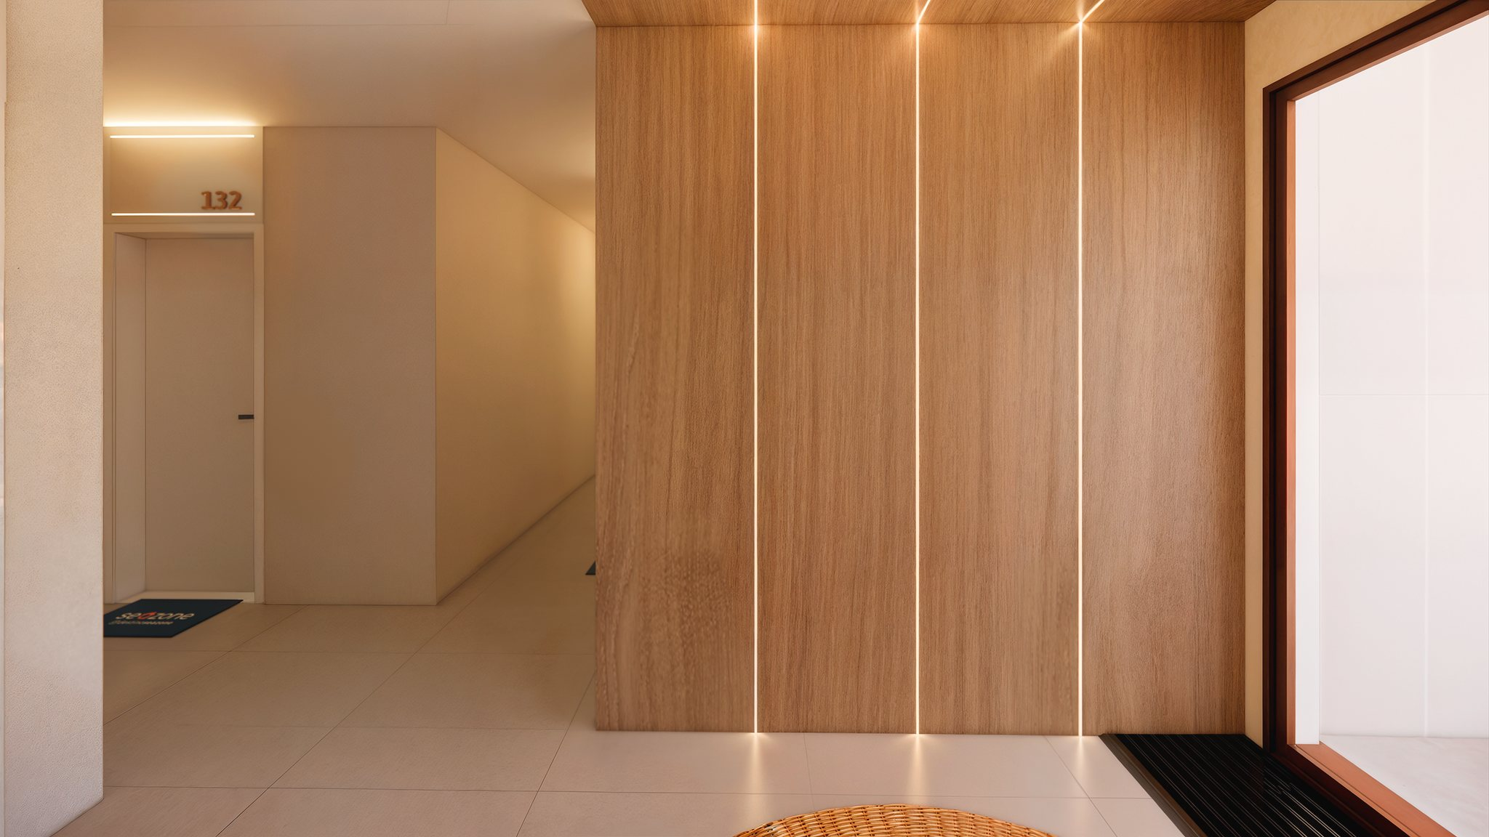
02 · INTERIORES
Recepção e corredores
CONCEITO · RECEPÇÃO
Item | Premissa (briefing · LOG · conferência · imagens)
Paredes | Painel PVC amadeirado liso + painel quadriculado em bambu + textura velvet (briefing)
Forro | Gesso 2,60 m revestido no mesmo painel amadeirado da parede (briefing e LOG, indicação 10)
Piso | Porcelanato 90×90 natural/acetinado · rodapé 7 cm branco · carpete de alumínio embutido na entrada (LOG)
Destaques | Treliça de bambu com vegetação e logo neon · quadros de marketing com arandelas
Mobiliário | Poltronas creme com estrutura metálica, tapete de fibra (imagem) · poltrona balanço na premissa
Iluminação | Pendentes de fibra, spots e 3 fitas de LED verticais no painel (4000 K)
Corredores | Papel picado ou similar · arandela sobre os números e rasgo de LED no forro
Portas | Brancas, bandeira até o forro · rodapés brancos (LOG)
Escada | Corrimão metálico bronze (imagem)
PAINEL COM LED
Logo neon "Itacaré SPOT" sobre a treliça de bambu com vegetação; corredor com rasgo de LED no forro.
ITACARÉ SPOT · BOOK DE PREMISSAS DE FACHADA E INTERIORES · 15

Slide 16
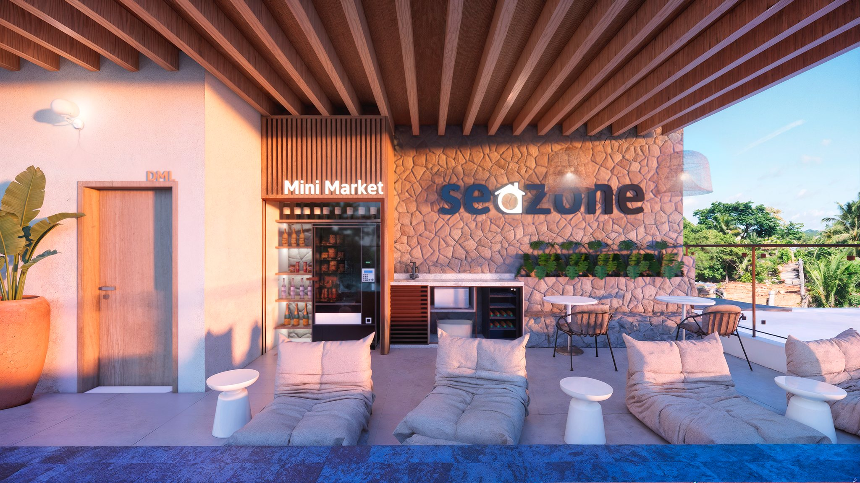
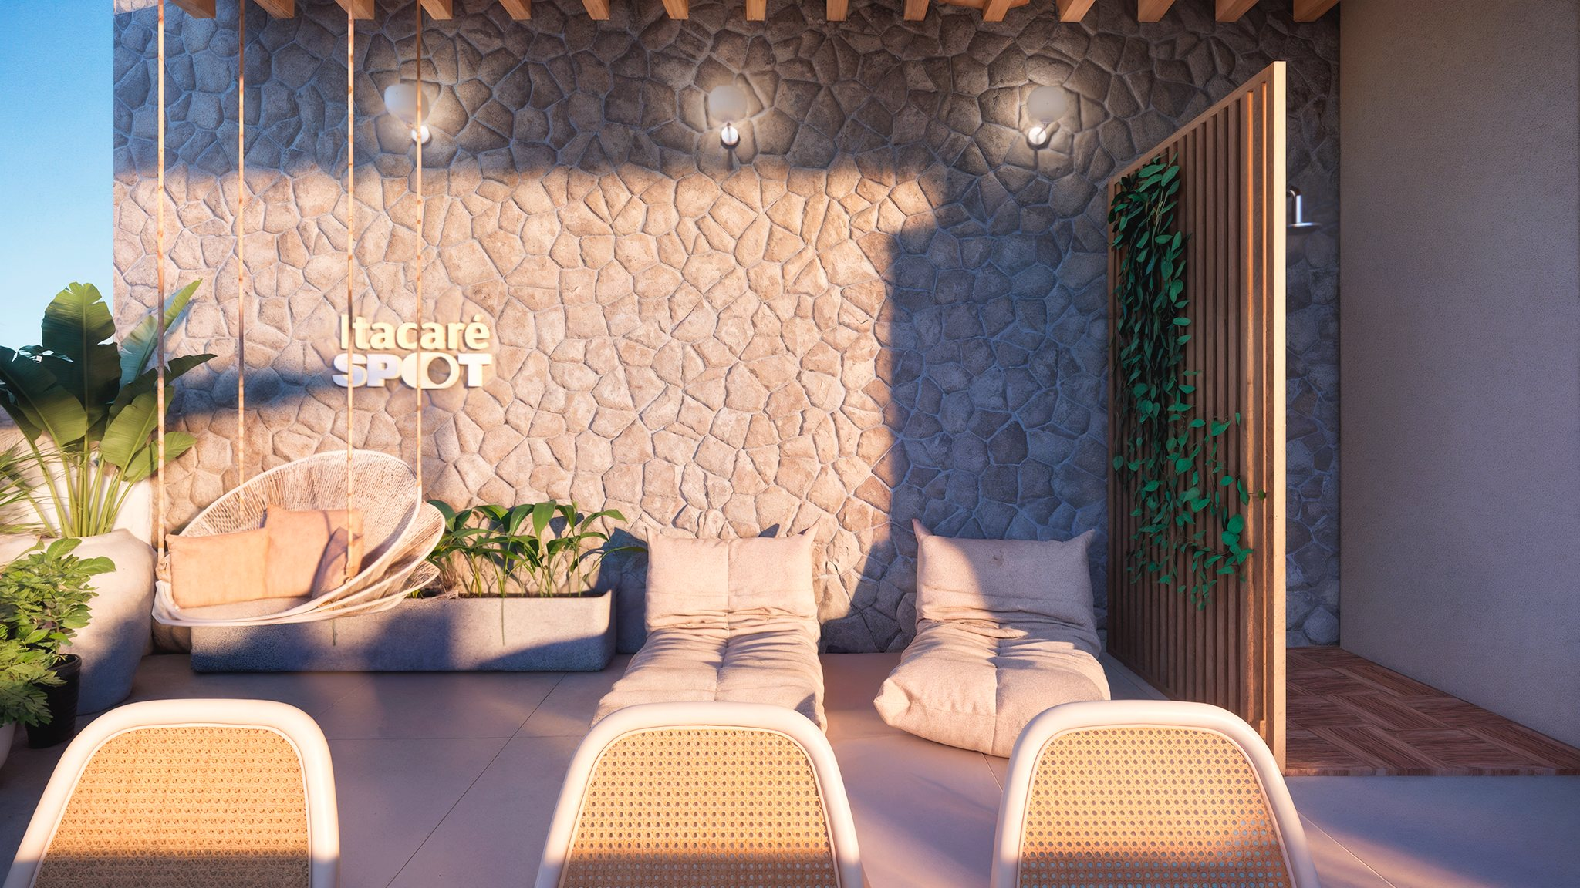
02 · INTERIORES
Rooftop: piscina, mini market e lazer
CONCEITO · ROOFTOP
Item | Premissa (briefing · LOG · memorial · conferência)
Paredes | Textura velvet + cimento queimado + pedra (briefing) · copa toda em pedra (LOG, indicação 09)
Forro / pergolado | Gesso 2,60 m com ripas revestidas em esteira de bambu (briefing) · pergolado com bambu ou palha (LOG) · imagem: madeira ripada
Piscina | Esverdeado 20×20, ref. Portobello Barlavento Sea (premissa e LOG) × azul escuro nas imagens · A VALIDAR
Borda | Cerâmica atérmica ou pedra São Tomé (memorial) · deck na tabela do projeto
Piso | Porcelanato 90×90 · externo antiderrapante · porcelanato imitando madeira 120×20
Mini market | Letreiro iluminado, vending machine, adega/frigobar com fita de LED (imagens)
Banco | Banco com floreira atrás (LOG, indicação 07)
BWC e DML | Textura Branco Gatinho Coral (LOG fachada, indicação 07)
Pendências | Aquecimento solar, ducha de parede e casa de máquinas sem projeto (conferência)
PEDRA + LOGO + BANCO
Parede de pedra com logo seazone iluminado, banco com almofadas e floreira, pergolado de madeira.
ITACARÉ SPOT · BOOK DE PREMISSAS DE FACHADA E INTERIORES · 16

Slide 17
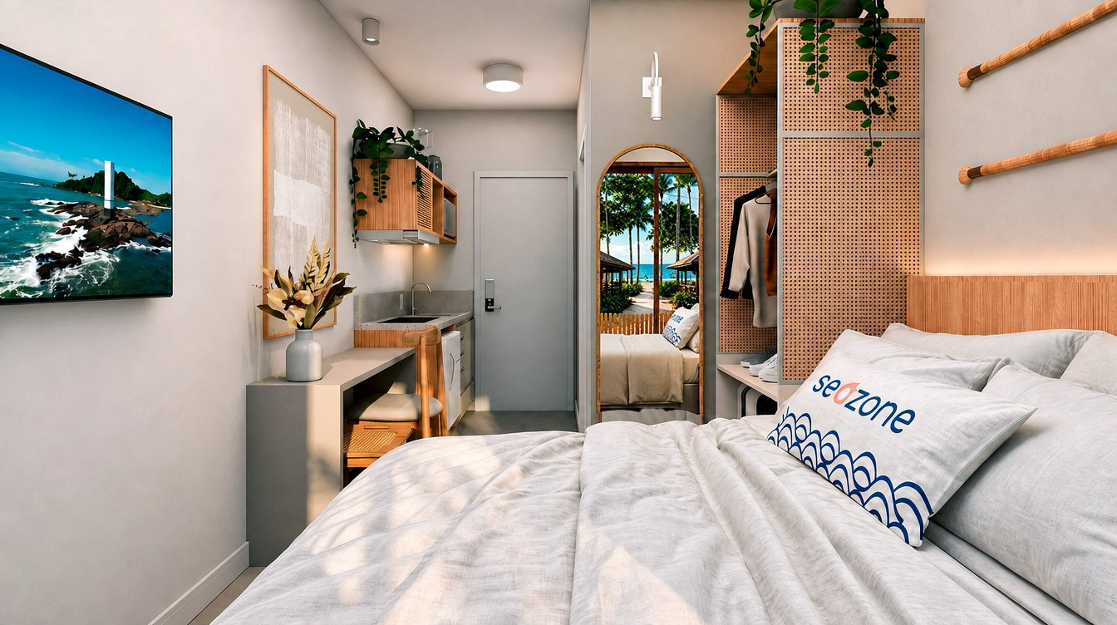
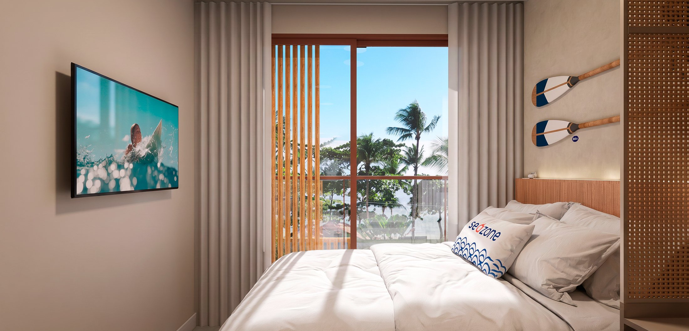
02 · INTERIORES
Unidades: acabamentos e escopo
CONCEITO · TIPOLOGIA B
Item | Premissa (briefing · moodboard · memorial · conferência)
Piso | Porcelanato 90×90 natural/acetinado · rodapé branco 7 cm (briefing)
Paredes | Branco gelo acetinado (briefing) · tinta Lenço de Bolso Suvinil e cimento queimado claro (moodboard)
Banheiro | Porcelanato 90×90 nas paredes e no piso · nicho no box sem cota (conferência)
Marcenaria | MDF carvalho Treviso e MDF Desert · painel de palhinha e cabideiro aberto (imagens)
Bancada | Granito pitaya polido (moodboard)
Metais | Metal bege claro (moodboard)
Esquadrias | Linha 32 cor bronze/marrom (briefing e LOG)
Portas | Kit porta pronta lisa branca, guarnição 7 cm · fechadura eletrônica
Jacuzzi | Ponto nas unidades 112 a 132 do térreo (LOG)
CONCEITO · TIPOLOGIA I
Imagens das tipologias A a P e plantas cotadas das tipologias B e I (jul/2026). Moodboard V02 com os materiais da unidade.
ITACARÉ SPOT · BOOK DE PREMISSAS DE FACHADA E INTERIORES · 17

Slide 18
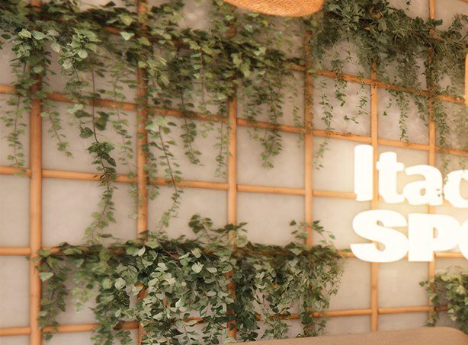
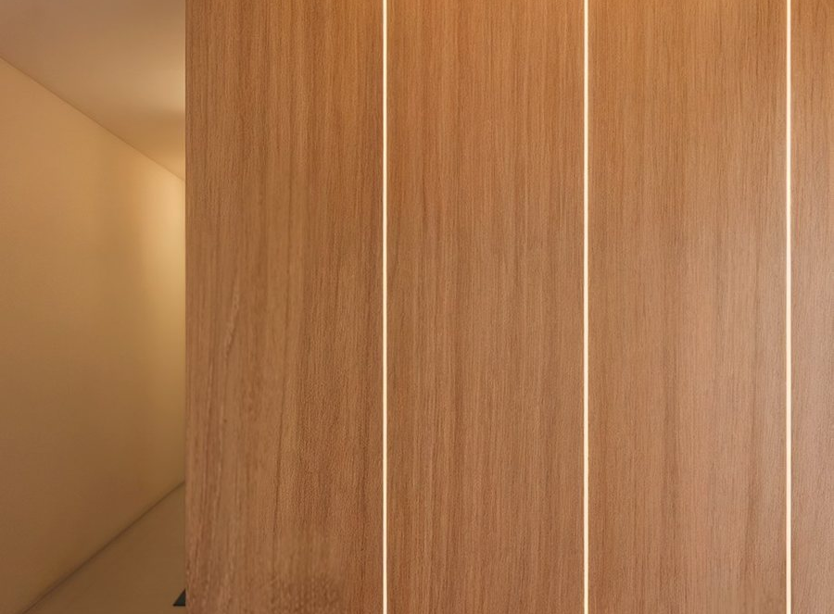
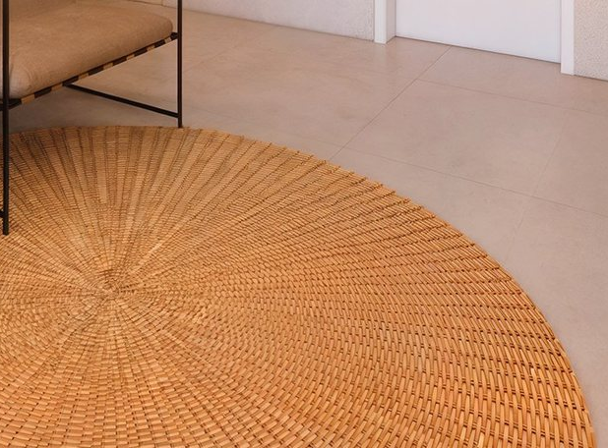
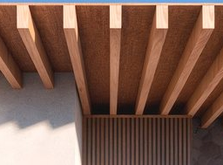
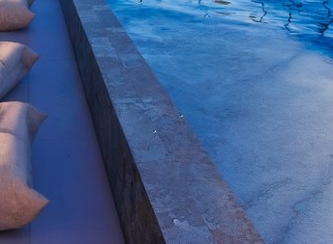
02 · INTERIORES · MAPA DE MATERIALIDADE
Materiais de interiores: áreas comuns
Amostras extraídas das imagens de interiores Seazone. Referência visual, não substitui amostra física.
T13
Treliça de bambu
T14
Painel amadeirado com LED
T15
Poltronas e tapete de fibra
Aplicação: parede do logo na recepção.
Aplicação: recepção, parede e forro.
Aplicação: recepção.
Especificação: painel quadriculado em bambu com vegetação e logo neon (briefing e imagem).
Especificação: painel PVC amadeirado liso com 3 fitas de LED verticais (briefing e imagem).
Especificação: poltronas creme com estrutura metálica e tapete redondo de fibra (imagem).
Obra: prever ponto do logo iluminado (sem ponto no elétrico). PENDENTE.
Obra: mesmo painel no forro (LOG, indicação 10).
Obra: premissa marca poltrona balanço: definir (conferência). A VALIDAR.
T16
Parede de pedra
T17
Forro ripado
T18
Revestimento da piscina
Aplicação: rooftop, parede do logo seazone.
Aplicação: rooftop.
Aplicação: piscina do rooftop.
Especificação: pedra rústica (imagem) · pedra moledo laguna branca (LOG, indicação 14).
Especificação: madeira ripada (imagem) · ripas com esteira de bambu (briefing) · bambu ou palha (LOG).
Especificação: esverdeado 20×20 ref. Portobello Barlavento Sea (premissa e LOG).
Obra: definir pedra e fixação do logo iluminado. A VALIDAR.
Obra: alinhar as três referências (conferência, interiores 21). A VALIDAR.
Obra: imagens mostram azul escuro (conferência D9). A VALIDAR.
ITACARÉ SPOT · BOOK DE PREMISSAS DE FACHADA E INTERIORES · 18

Slide 19
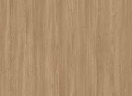



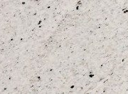

02 · INTERIORES · MAPA DE MATERIALIDADE
Materiais de interiores: unidades
Amostras do Moodboard Itacaré Spot V02 ("Materiais usados na unidade"). Referência visual, não substitui amostra física.
T19
MDF carvalho Treviso
T20
MDF Desert
T21
Metal bege claro
Aplicação: marcenaria das unidades.
Aplicação: marcenaria clara das unidades.
Aplicação: estruturas e metais.
Especificação: MDF carvalho Treviso (moodboard V02).
Especificação: MDF Desert (moodboard V02).
Especificação: metal bege claro (moodboard V02).
Obra: mesmo padrão em todas as tipologias.
Obra: combinar com o carvalho conforme imagens.
Obra: mesmo acabamento nas peças metálicas.
T22
Cimento queimado claro
T23
Granito pitaya polido
T24
Tinta Lenço de Bolso
Aplicação: parede de destaque da unidade.
Aplicação: bancada da copa.
Aplicação: paredes das unidades.
Especificação: cimento queimado claro (moodboard V02).
Especificação: granito pitaya polido (moodboard V02).
Especificação: tinta Lenço de Bolso Suvinil (moodboard) · briefing: branco gelo acetinado.
Obra: aprovar painel-teste.
Obra: deixar pontos conforme as Vistas 01 a 04 (briefing).
Obra: definir a cor das paredes. A VALIDAR.
ITACARÉ SPOT · BOOK DE PREMISSAS DE FACHADA E INTERIORES · 19

Slide 20
02 · INTERIORES · LANÇAMENTO × PROJETO
Comparativo: interiores
Imagens de interiores × premissas, LOG, moodboard, memorial e Conferência de Projetos Executivos.
# | Elemento | Imagens de interiores | Premissas / LOG / conferência | Status
01 | Recepção · paredes | Painel madeira + treliça bambu | PVC amadeirado + bambu + velvet (briefing) | DEFINIDO
02 | Recepção · forro | Painel amadeirado | Mesmo painel da parede (LOG) | DEFINIDO
03 | Poltronas | De piso | Poltrona balanço (premissa) | A VALIDAR
04 | Logos iluminados | Neon e seazone na pedra | Sem ponto elétrico (conferência) | PENDENTE
05 | Rooftop · forro | Madeira ripada | Esteira de bambu (briefing) × bambu/palha (LOG) | A VALIDAR
06 | Rooftop · volume | Pergolado e volume fechado | Fora da cobertura aprovada (D11) | A VALIDAR
07 | Piscina | Azul escuro | Esverdeado 20×20 Barlavento Sea (D9) | A VALIDAR
08 | Mini market | Letreiro, vending, adega | Sem pontos elétricos | PENDENTE
09 | Copa rooftop | Pedra e marcenaria | Toda em pedra (LOG) | DEFINIDO
10 | Piso das unidades | Claro | Porcelanato 90×90 (briefing e memorial) | DEFINIDO
11 | Paredes das unidades | Claras | Branco gelo (briefing) × Lenço de Bolso (moodboard) | A VALIDAR
12 | Marcenaria | Madeira clara + palhinha | Carvalho Treviso, Desert, pitaya | DEFINIDO
13 | Nicho do box | Recorte no box | Sem cota nem detalhe (conferência) | PENDENTE
14 | Executivo de interiores | — | A contratar (ata 31/08/2026) | PENDENTE
ITACARÉ SPOT · BOOK DE PREMISSAS DE FACHADA E INTERIORES · 20

Slide 21
03 · BRIEFING
Briefing de projeto
Acabamentos marcados em "[ITACARÉ] Premissas de Projeto" · cruzamento com o projeto
ITACARÉ SPOT · BOOK DE PREMISSAS DE FACHADA E INTERIORES · 21

Slide 22
03 · BRIEFING
Briefing × projeto: acabamentos
Opções marcadas em "[ITACARÉ] Premissas de Projeto" (coluna "Conferência") × Projeto Legal V01, LOG de fachada e Memorial.
# | Elemento | Briefing de Projeto (opção marcada) | Projeto / LOG / memorial | Status
01 | Brises | PVC · brise na área da condensadora | Ripado de madeira (imagem) · madeira (memorial) | A VALIDAR
02 | Muro | Pintura cor Seazone com logo e nome | Biribá nos gardens (LOG) · sem muro na imagem | A VALIDAR
03 | Esquadrias | Linha 32 · cor bronze/marrom | Marrom (LOG) · tabela só "alumínio" | A VALIDAR
04 | Guarda-corpo privativo | Alumínio anodizado com montante aparente | Metal marrom (LOG) | A VALIDAR
05 | Guarda-corpo comum | Vidro com perfil "U" inox | Vidro h=1,50 m no rooftop (LOG) | DEFINIDO
06 | Recepção | PVC amadeirado + bambu + velvet · forro amadeirado | Imagens da recepção | DEFINIDO
07 | Rooftop | Velvet + cimento queimado + pedra · ripas com bambu | Pedra (LOG) · madeira ripada (imagem) | A VALIDAR
08 | Corredores | Papel picado · arandela + LED no forro | Imagens confirmam | DEFINIDO
09 | Área externa | Pintura seguindo o conceito da fachada | Cimento queimado (LOG 05/06) | DEFINIDO
10 | Pisos | Porcelanato 90×90 · madeira 120×20 nas externas | Porcelanato 90×90 (memorial) | DEFINIDO
11 | Piscina | Esverdeado 20×20 Barlavento Sea · aquecimento solar | Azul escuro (imagem) · sem projeto | A VALIDAR
12 | Portas e rodapés | Brancos · bandeira até o forro | Kit pronto (memorial) | DEFINIDO
13 | Paredes das unidades | Branco gelo acetinado | Lenço de Bolso (moodboard) | A VALIDAR
14 | Ducha externa | Ducha de parede + ralo | Ausente no hidrossanitário | PENDENTE
15 | Poltrona balanço | Reforço na laje da recepção | Poltronas de piso na imagem | A VALIDAR
ITACARÉ SPOT · BOOK DE PREMISSAS DE FACHADA E INTERIORES · 22

Slide 23
04 · PONTOS DE ATENÇÃO
Pontos de atenção
O que gera retrabalho se não for observado · premissas travadas · checklist de validação
ITACARÉ SPOT · BOOK DE PREMISSAS DE FACHADA E INTERIORES · 23

Slide 24
04 · PONTOS DE ATENÇÃO
O que Obras precisa observar
FACHADA
MADEIRA E BRISES
TEXTURAS
Seguir as imagens de lançamento (LOG, indicação 01).
Brises: madeira ripada (imagem) × PVC (briefing).
Bordas em cimento queimado off white.
Projeto legal sem legenda de material: usar o LOG validado.
Biribá nos gardens e PVC carvalho nos medidores.
Paredes em cimento queimado Dia de Chuva Suvinil.
Executivo de arquitetura ainda não emitido.
Definir tratamento e fixação (ambiente de praia).
Painel-teste antes da compra.
IDENTIDADE E LUZ
ROOFTOP
PISCINA E INTERIORES
Letreiros ITACARÉ SPOT e seazone sem ponto elétrico.
Pergolado e volume vendidos fora da cobertura aprovada.
Revestimento esverdeado 20×20 × azul escuro da imagem.
Spot em cada módulo de sacada: nada no elétrico.
Ata 31/08/2026: seguir 100% o 3D.
Aquecimento, ducha e casa de máquinas sem projeto.
Luminotécnico ainda não entregue.
Guarda-corpo de vidro h=1,50 m e floreira.
Executivo de interiores a contratar.
ITACARÉ SPOT · BOOK DE PREMISSAS DE FACHADA E INTERIORES · 24

Slide 25
04 · PONTOS DE ATENÇÃO
Não alterar sem validação
PREMISSAS TRAVADAS (VALIDADAS PELA DIRETORIA)
ATENÇÃO
ANTES DE COMPRAR OU EXECUTAR
Paredes em cimento queimado Dia de Chuva Suvinil.
1. Troca de cor, material ou referência de fachada precisa de aprovação de Projetos: a fachada é a imagem vendida no lançamento.
2. Itens A VALIDAR não entram em pedido de compra até a definição registrada.
3. As 15 indicações do LOG de fachada devem aparecer no executivo.
4. Amostras físicas (texturas, biribá, PVC carvalho, pedra, revestimento da piscina) aprovadas no local.
5. Onde memorial, projeto e briefing divergem, prevalece a definição registrada por Projetos.
Lajes de borda em cimento queimado off white.
Esquadrias e metais na cor marrom.
Fechamento dos gardens em biribá.
Medidores e lixo em PVC ripado cor carvalho.
ONDE CONSULTAR (1.35 - [5624] ITACARÉ SPOT / 02 - PROJETOS)
Guarda-corpo de vidro h=1,50 m e floreira no rooftop.
Fachada: 08 / 06 - Projeto Legal / V01 · 00 - Premissas / LOG Considerações (aba fachada)
Imagens: 08 / 05 - Imagens 3D · 08 / 10 - Projeto de Interiores / 02 - Imagens
Memoriais: 09 - Memorial Descritivo · 10 / 03 - Memorial Descritivo (moodboard V02)
Conferência: [ITACARÉ SPOT] - Conferência de Projetos Executivos
Pergolado no acesso (viga de 30 cm com o nome) e no rooftop.
Pedra moledo laguna branca nas paredes indicadas.
ITACARÉ SPOT · BOOK DE PREMISSAS DE FACHADA E INTERIORES · 25

Slide 26
04 · PONTOS DE ATENÇÃO
Pendências e checklist
# | Item | O que definir | Status
01 | Executivo de arquitetura | Emitir com as 15 indicações do LOG de fachada | PENDENTE
02 | Brises | Madeira ripada (imagem) × PVC (briefing) · D6 | A VALIDAR
03 | Esquadrias | Linha 32 marrom/bronze na tabela de esquadrias | A VALIDAR
04 | Rooftop | Pergolado e volume fora da cobertura aprovada · D11 | A VALIDAR
05 | Pergolado do acesso | Viga de 30 cm com o nome: detalhe e material | PENDENTE
06 | Letreiros | ITACARÉ SPOT e seazone: material, iluminação e ponto | PENDENTE
07 | Iluminação de fachada | Spots nos módulos · luminotécnico a entregar | PENDENTE
08 | Pedra moledo | Locação e paginação das paredes em pedra | A VALIDAR
09 | Biribá e PVC carvalho | Tratamento, fixação e fornecedor | A VALIDAR
10 | Muro | Cor Seazone com logo (briefing) × biribá (LOG) | A VALIDAR
11 | Piscina | Esverdeado 20×20 × azul escuro · aquecimento solar · D9 | A VALIDAR
12 | Forro do rooftop | Madeira ripada × esteira de bambu × palha | A VALIDAR
13 | Mini market | Pontos da vending, adega e LED da marcenaria | PENDENTE
14 | Poltrona balanço | Manter (reforço na laje) ou atualizar a premissa | A VALIDAR
15 | Paredes das unidades | Branco gelo × Lenço de Bolso Suvinil | A VALIDAR
16 | Nicho do box | Cota e detalhe nas unidades | PENDENTE
17 | Ducha e casa de máquinas | Ducha de parede e casa de máquinas da piscina | PENDENTE
18 | Executivo de interiores | Contratar escritório especializado | PENDENTE
ITACARÉ SPOT · BOOK DE PREMISSAS DE FACHADA E INTERIORES · 26

Slide 27
ITACARÉ SPOT
Book de Premissas de Fachada e Interiores
Lançamento × Projeto · Seazone
ITACARÉ SPOT · BOOK DE PREMISSAS DE FACHADA E INTERIORES · 27

